Slide 1
МУНИЦИПАЛЬНОЕ КАЗЕННОЕ УЧРЕЖДЕНИЕ для детей, нуждающихся в психолого-педагогической и медико-социальной помощи «ЦЕНТР ДИАГНОСТИКИ И КОНСУЛЬТИРОВАНИЯ»
Елтышева Анна Анатольевна, эксперт отдела по организации работы территориальных психолого-медико-педагогических комиссий 3, 4
СУРГУТ, 2022

Slide 2
ОБУЧАЮЩИЙСЯ С ОГРАНИЧЕННЫМИ ВОЗМОЖНОСТЯМИ ЗДОРОВЬЯ
В соответствии с п. 16 ст. 2 Федерального закона «Об образовании в Российской Федерации» (далее – ФЗ-273) обучающийся с ограниченными возможностями здоровья – физическое лицо, имеющее недостатки в физическом и (или) психологическом развитии, подтвержденные психолого-медико-педагогической комиссией и препятствующие получению образования без создания специальных условий.
СТАТУС ОБУЧАЮЩЕГОСЯ С ОГРАНИЧЕННЫМИ ВОЗМОЖНОСТЯМИ ЗДОРОВЬЯ
(ДАЛЕЕ – ОВЗ) ОБЯЗАТЕЛЬНО ДОЛЖЕН БЫТЬ ПОДТВЕРЖДЕН ПСИХОЛОГО-МЕДИКО-ПЕДАГОГИЧЕСКОЙ КОМИССИЕЙ (ДАЛЕЕ – ПМПК)!!!

Slide 3
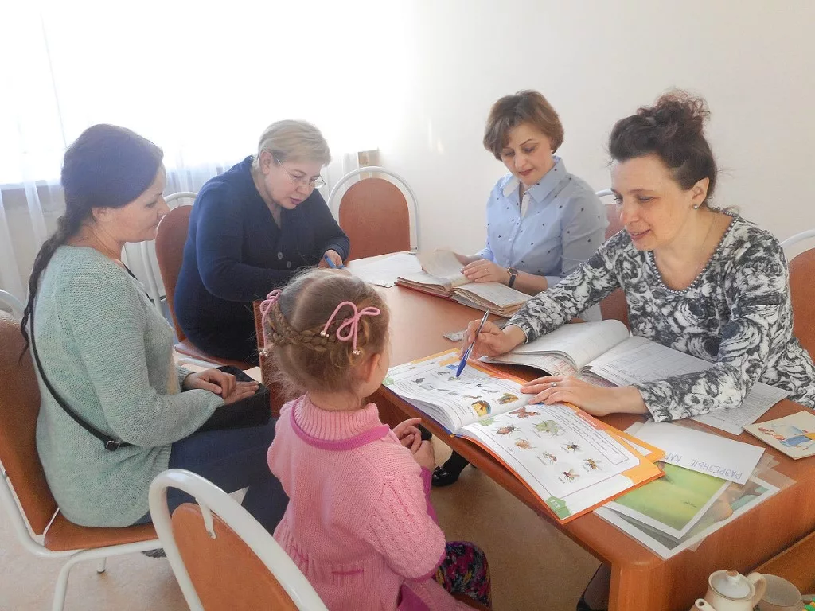
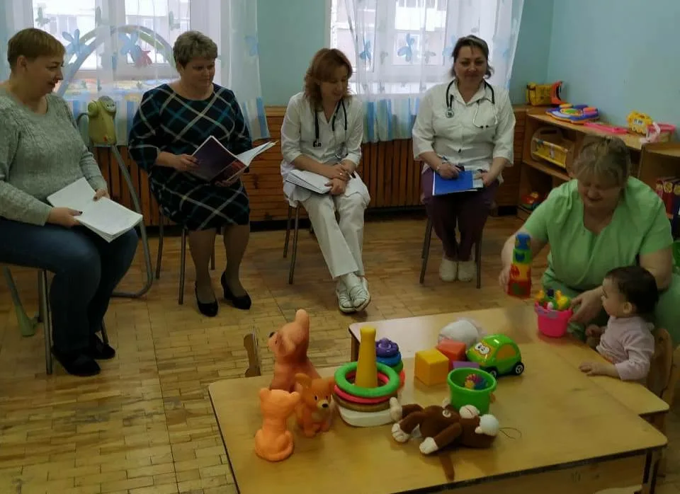
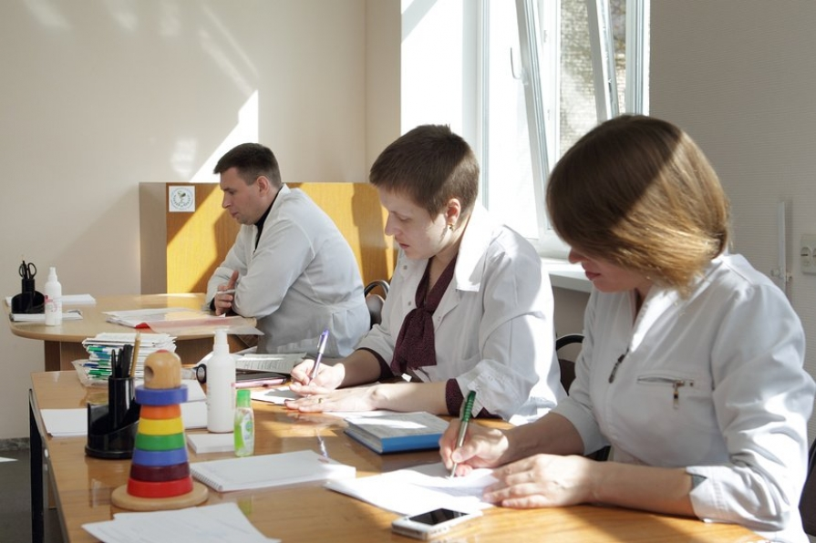
ОБСЛЕДОВАНИЕ В ПМПК
ПМПК проводит обследование детей в целях своевременного выявления особенностей в физическом и (или) психическом развитии и (или) отклонений в поведении детей и готовит по результатам обследования рекомендации по оказанию детям психолого-медико-педагогической помощи и организации обучения, воспитания, а также подтверждение, уточнение или изменение ранее данных комиссией рекомендаций.
В соответствии с приказом Министерства образования и науки Российской Федерации
от 20.09.2013 № 1082 «Об утверждении положения о психолого-медико-педагогической комиссии».

Slide 4
В ЗАКЛЮЧЕНИИ ПМПК УКАЗЫВАЮТСЯ:
– обоснованные выводы о наличии либо отсутствии у ребенка особенностей в физическом и (или) психическом развитии и (или) отклонений в поведении и наличии либо отсутствии необходимости создания условий для получения ребенком образования, коррекции нарушений развития и социальной адаптации на основе специальных педагогических подходов;
– рекомендации по определению формы получения образования, образовательной программы, которую ребенок может освоить, форм и методов психолого-медико-педагогической помощи, созданию специальных условий для получения образования.
Заключение ПМПК носит для родителей (законных представителей) детей рекомендательный характер (п. 23 Приказ Минобрнауки России от 20.09.2013 г. № 1082).

Slide 5
ВЫБОР РОДИТЕЛЯМИ ПРОГРАММЫ И ФОРМЫ ПОЛУЧЕНИЯ ОБРАЗОВАНИЯ:
Вариант 1.
Родители (законные представители) обучающегося с ОВЗ могут согласиться с заключением ПМПК. В этом случае ребенок обучается в общеобразовательном учреждении, имеющем необходимые для качественного образования обучающегося условия по адаптированной основной общеобразовательной программе (либо в отдельной образовательном учреждении, либо в отдельном классе (группе) или совместно с другими обучающимися в образовательном учреждении, либо получает образование в форме семейного образования).
Вариант 2.
Родители (законные представители) могут не согласиться с заключением ПМПК (проигнорировать) и определить ребенка обучаться по основной образовательной программе (далее – ООП) в общеобразовательное учреждение.

Slide 6
ОРГАНИЗАЦИЯ ПСИХОЛОГО-ПЕДАГОГИЧЕСКОГО СОПРОВОЖДЕНИЯ
Организация психолого-педагогического сопровождения обучающихся, испытывающих трудности в освоении основных общеобразовательных программ, развитии и социальной адаптации в образовательных учреждениях, подведомственных департаменту образования Администрации г. Сургута
Осуществляется в соответствии:
с приказом департамента образования от 05.10.2020 №12-03-662/0 «Об утверждении примерного положения о центре психолого-педагогической, медицинской и социальной помощи»,
распоряжением Минпросвещения РФ от 09.09.2019 № Р-93 «Об утверждении примерного положения о психолого-педагогическом консилиуме образовательной организации».

Slide 7
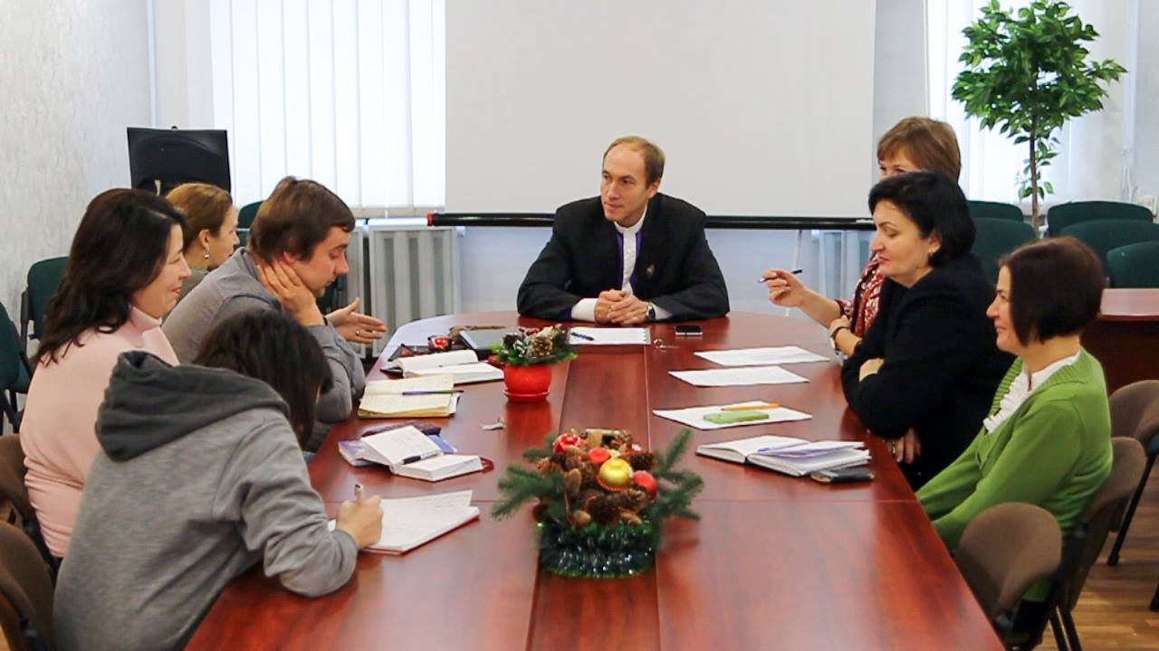
ЦЕНТР ППМС помощи, ППк
Цель деятельности центра ППМС помощи заключается в обеспечении доступности комплексной психолого-педагогической, медицинской и социальной помощи обучающимся, испытывающим трудности в освоении основных образовательных программ, своем развитии и социальной адаптации, в том числе при реализации адаптированных образовательных программ.
Цель деятельности ППк, заключается в создании оптимальных условий обучения, развития, социализации и адаптации обучающихся, посредством психолого-педагогического сопровождения.

Slide 8
ПОСЛЕДОВАТЕЛЬНОСТЬ ДЕЙСТВИЙ ПЕДАГОГИЧЕСКИХ РАБОТНИКОВ ОУ В ХОДЕ РАЗРАБОТКИ И РЕАЛИЗАЦИИ АООП ДЛЯ ОБУЧАЮЩЕГОСЯ С ОВЗ
Шаги проектирования и реализации АОП | Содержание деятельности
Предварительный этап
Предварительная оценка особых образовательных потребностей ребенка с ОВЗ и запроса родителей | Администрация ОУ (при наличии заключения ПМПК и/или рекомендаций ИПРА): – определяет междисциплинарную команду специалистов психолого-педагогического сопровождения; – при отсутствии в ОУ необходимых специалистов администрация рассматривает варианты привлечения дополнительных ресурсов; – заключает договор с родителями (принимает от родителей заявление о согласии на обучение ребёнка по АООП); – проводит анализ информации о ребенке и его семье.
Оценка требований ФГОС общего образования по уровню и ФГОС НОО ОВЗ, примерных основных образовательных программ, в том числе адаптированных | 1.Изучение документации: нормативно-правовой, учебно-методической. 2. Разработка локальных регламентирующих актов: приказа о деятельности ППк, центра ППМС помощи т.д.

Slide 9
ПОСЛЕДОВАТЕЛЬНОСТЬ ДЕЙСТВИЙ ПЕДАГОГИЧЕСКИХ РАБОТНИКОВ ОУ В ХОДЕ РАЗРАБОТКИ И РЕАЛИЗАЦИИ АООП ДЛЯ ОБУЧАЮЩЕГОСЯ С ОВЗ
Диагностический этап
Проведение комплексного обследования ребенка специалистами и педагогами. | 1. Организация диагностической работы учителя и специалистов психолого-педагогического сопровождения в режиме взаимодействия. 2. Подготовка заключений о психологических особенностях ребенка, сформированности учебных навыков, специфике взаимодействия со сверстниками и взрослыми и т.д. Основная задача – описание зон актуального и ближайшего развития, выявление ресурсных возможностей ребенка, определение особых образовательных потребностей учащегося, уровня обученности. Определение направлений деятельности учителя и специалистов.
Описание необходимых ребенку с ОВЗ специальных образовательных условий с учетом возможностей и дефицитов развития. | 3. Организация деятельности ППк: обсуждение заключений специалистов, принятие коллегиального решения о необходимости разработки, целях и задачах АОП. 4. Определение конкретных образовательных условий.

Slide 10
ПОСЛЕДОВАТЕЛЬНОСТЬ ДЕЙСТВИЙ ПЕДАГОГИЧЕСКИХ РАБОТНИКОВ ОУ В ХОДЕ РАЗРАБОТКИ И РЕАЛИЗАЦИИ АООП ДЛЯ ОБУЧАЮЩЕГОСЯ С ОВЗ
Этап разработки АОП
Проектирование АОП. Определение временных границ реализации АОП. Четкое формулирование цели АОП (совместно с родителями!). Определение круга задач в рамках реализации АОП. Определение содержания АОП (коррекционный, образовательный компоненты). Планирование форм реализации разделов АОП. Определение форм и критериев мониторинга учебных достижений и формирования социальной компетентности обучающегося. Определение форм и критериев мониторинга эффективности учебной и коррекционной работы. | АОП.

Slide 11
ПОСЛЕДОВАТЕЛЬНОСТЬ ДЕЙСТВИЙ ПЕДАГОГИЧЕСКИХ РАБОТНИКОВ ОУ В ХОДЕ РАЗРАБОТКИ И РЕАЛИЗАЦИИ АООП ДЛЯ ОБУЧАЮЩЕГОСЯ С ОВЗ
Этап реализации АОП
Практическое применение АОП. | 1. Организация деятельности учителя и специалистов психолого-педагогического сопровождения в соответствии с Программой и планом. 2. Организация мониторинга учебных достижений и социальной компетентности ребенка. 3. Организация мониторинга эффективности коррекционной работы.
Анализ и коррекция АОП
Определение сроков и способов анализа и коррекции АОП. | 1. Организация деятельности ППк по анализу эффективности работы, динамики развития и учебных достижений ребенка. 2. Внесение корректив в АОП.

Slide 12
В РАМКАХ РЕАЛИЗАЦИИ АООП ОБУЧАЮЩИХСЯ С ОВЗ СПЕЦИАЛИСТЫ ЦЕНТРА ППМС ПОМОЩИ ОСУЩЕСТВЛЯЮТ:
– разработку и реализацию АООП и индивидуального учебного плана;
– отслеживание динамики развития обучающегося;
– оценивание успешности обучающегося с ОВЗ в освоении программ и в случае необходимости внесение необходимых корректив;
– разработку совместно с педагогами адекватных методов и средств обучения;
– проведение индивидуальных и групповых коррекционно-развивающих занятий;
– консультирование родителей.
Психолого-педагогическое сопровождение представляет собой комплекс различных диагностических, коррекционно-развивающих, профилактических, организационных и просветительских технологий, реализуемых специалистами центра ППМС помощи в единой команде с педагогами.

Slide 13
МУНИЦИПАЛЬНОЕ КАЗЕННОЕ УЧРЕЖДЕНИЕ для детей, нуждающихся в психолого-педагогической и медико-социальной помощи «ЦЕНТР ДИАГНОСТИКИ И КОНСУЛЬТИРОВАНИЯ»
Адрес: г. Сургут, ул. 30 лет Победы, д.7/2
Телефон: 8(3462)77-12-02
Адрес эл. почты: cdik@admsurgut.ru

